Slide 1
Interaktiver Wecker
Patrick Benz B.Sc. Medieninformatik 905801
Notes:
Herzlich willkommen zur Präsentation über mein Projekt interaktiver Wecker.

Slide 2
Inhaltsverzeichnis
1. Projektidee und Ziel
2. Übersicht über die Hauptkomponenten
„Der Wecker“ – Die wichtigsten Bauteile
Schaltplan
Genereller Programmablauf
Kommunikationsübersicht
Heroku
Schwierigkeiten
Aussichten
Live Vorstellung

Slide 3
Projektidee und Ziel
Idee:
Einen Wecker zu entwickeln, mit spannender und unterhaltsamer Abschaltmechanik
Gamification durch Highscores
Kein Snoozen mehr, um ein gesundes Aufstehen zu fördern
Ein dynamischer Start in den Tag dank interaktiver Elemente
Ziel:
Interaktiven Wecker entwickeln
Web-Frontend, um online die Weckzeit zu stellen und Highscores abzurufen
Hosten von Backend und Frontend für die remanente Speicherung der Daten

Slide 4
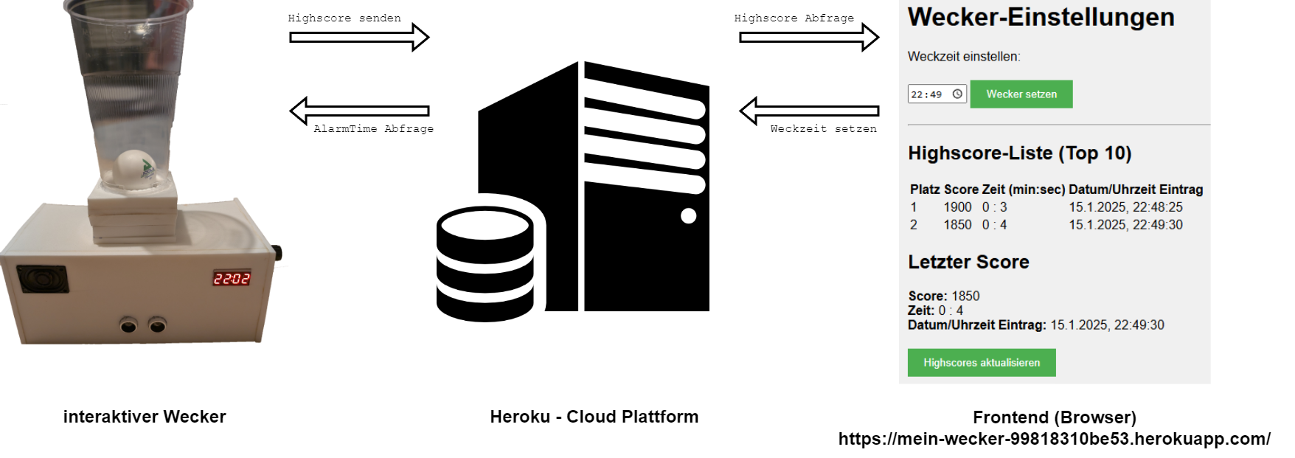
Die Hauptkomponenten

Slide 5
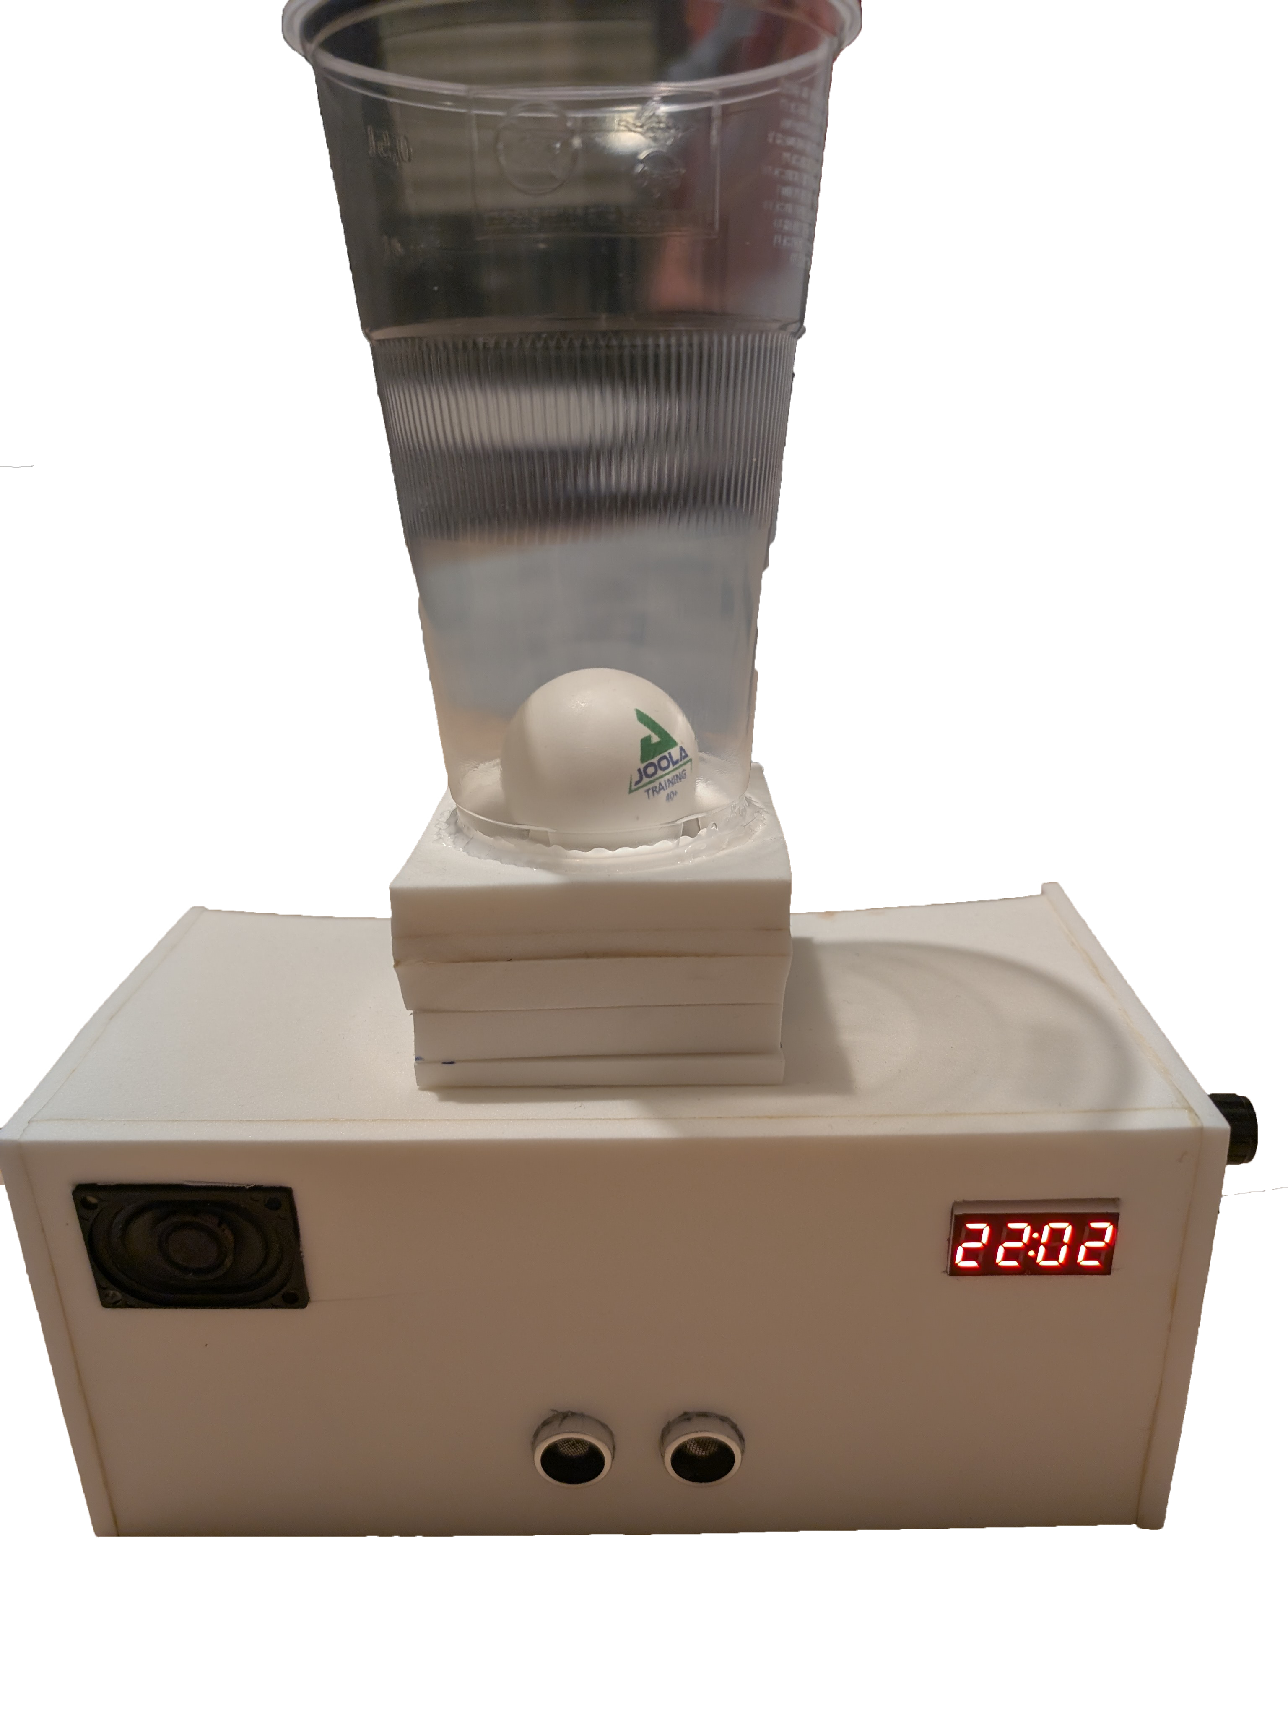
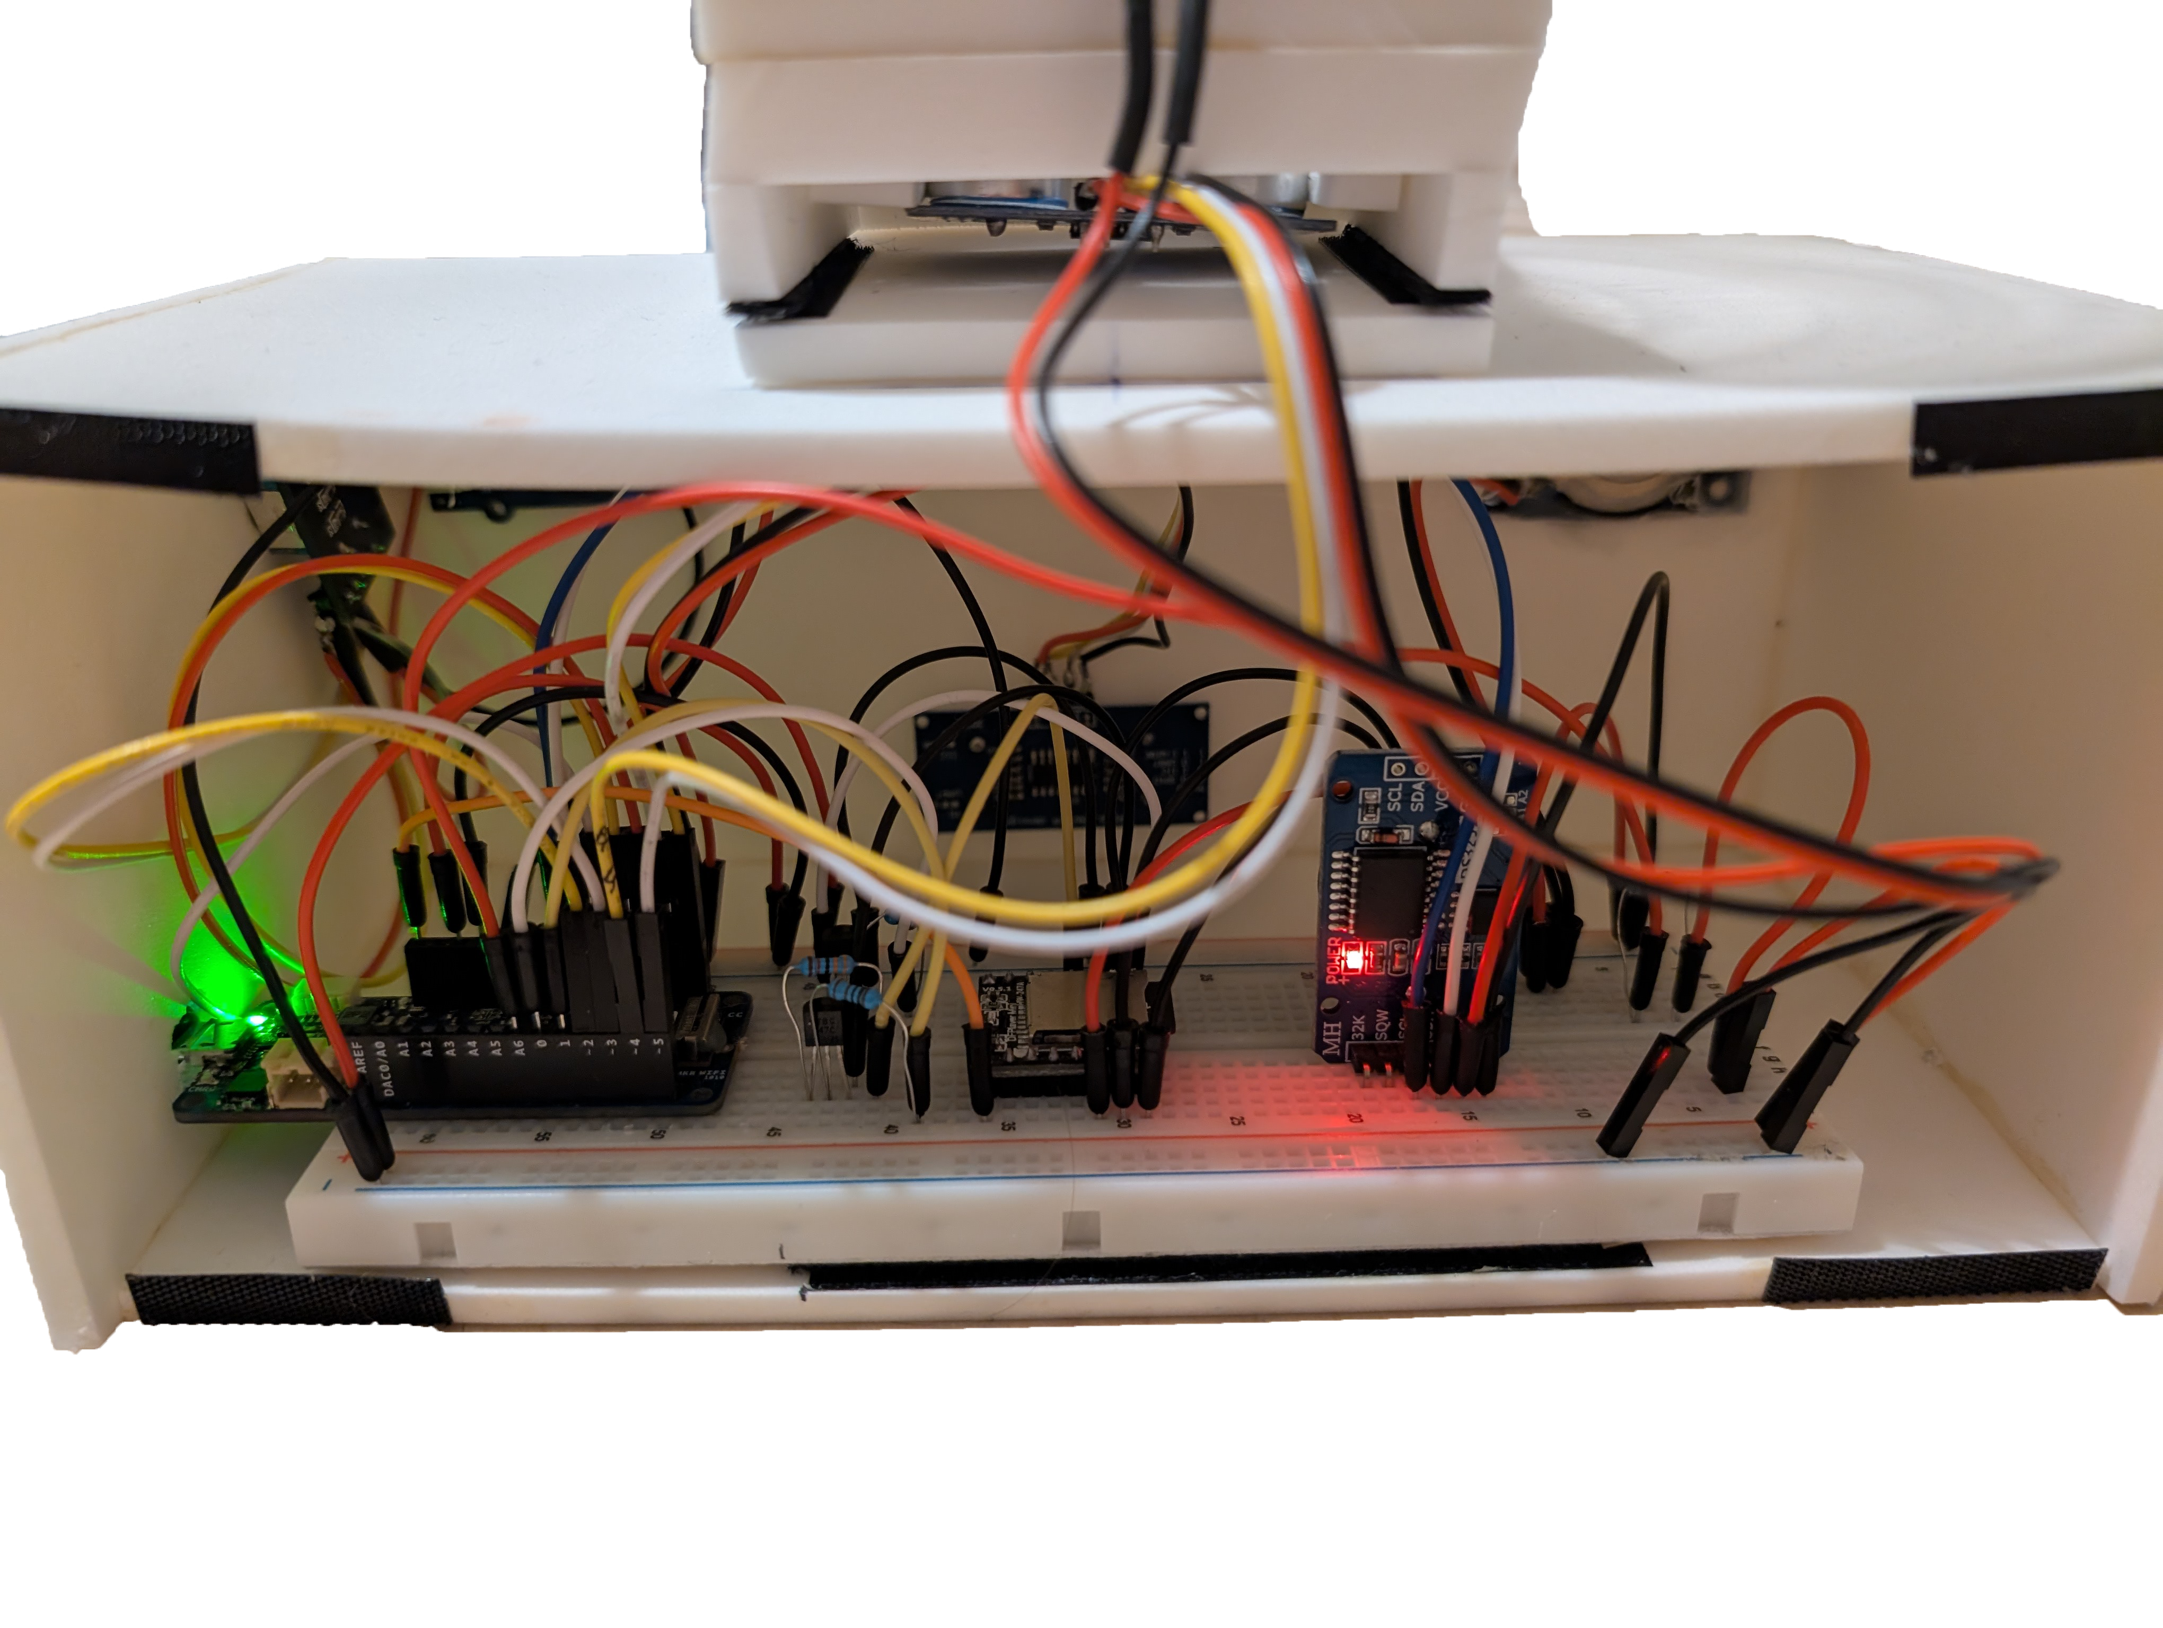
Der Wecker – Die wichtigsten Bauteile

Slide 6
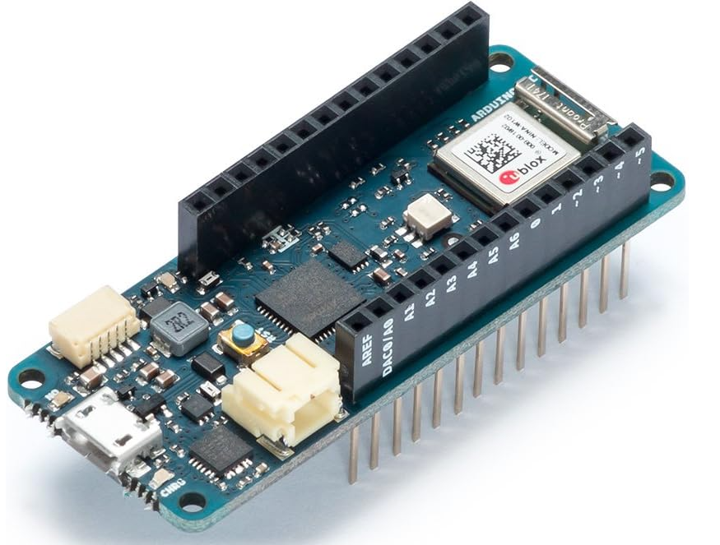
Der Wecker – Die wichtigsten Bauteile
Arduino MKR1010 WiFi
Enthält WLAN-Funktionalität, 3,3 V Logik
Steuert alle Sensoren, DFPlayer & Display
Kommuniziert mit dem Backend über Rest-API
Wichtige Bibliothek:
WiFiNINA.h
Stellt WLAN-Funktionalität für den Arduino MKR1010 bereit

Slide 7
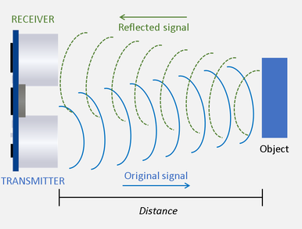
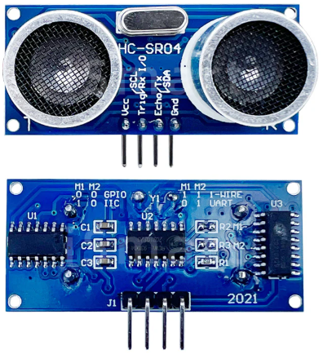
Der Wecker – Die wichtigsten Bauteile
Ultraschallsensoren HC-SR04
Abstandsmessung für die Abschaltmechanik
Messbereich ca. 2cm - 500cm
Sendet kurze Ultraschallimpulse (40 kHz) aus
Impulse prallen von Objekt ab und werden vom Empfänger des Sensors erkannt
Aus der so entstanden Laufzeit des Schalls, kann die Distanz ermittelt werden
Wichtige Bibliothek:
NewPing.h
Ermöglicht einfache Ansteuerung der Ultraschallsensoren
Stellt Methoden für die Berechnung der Entfernung bereit

Slide 8
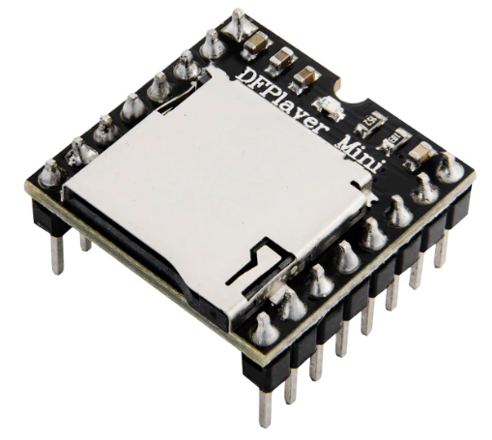
Der Wecker – Die wichtigsten Bauteile
DFPlayer Mini + Lautsprecher
Kompakter MP3-Player
integrierter SD-Kartenslot
Einfache Ansteuerung:
Gesteuert über Pin-Signale (PLAY_PIN, STOP_PIN)
Integrierter Verstärker:
Lautsprecher kann direkt angeschlossen werden
Flexibler Spannungsbereich:
mit 3,2 V–5 V nutzbar, daher vielseitig in Mikrocontroller-Projekten einsetzbar

Slide 9
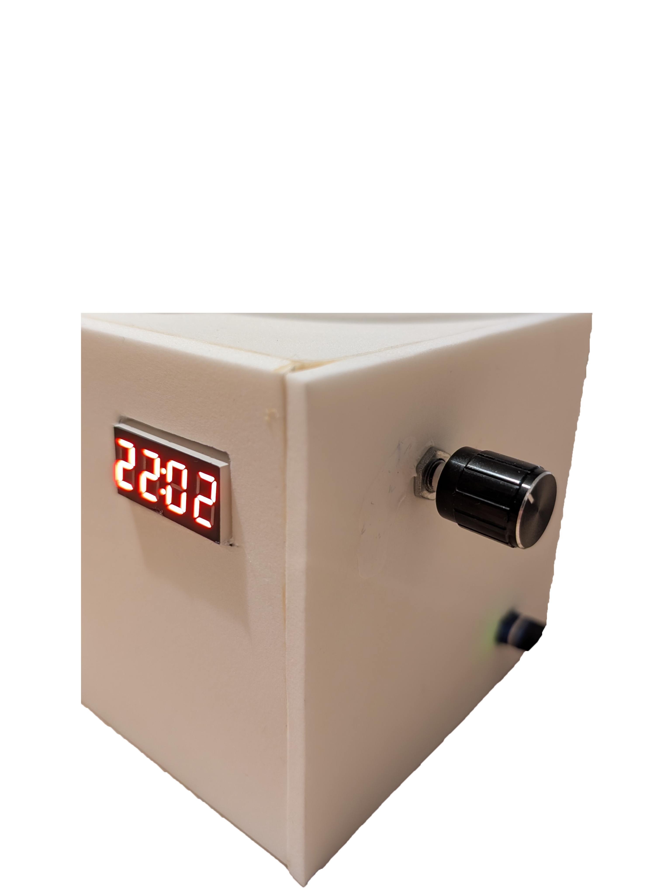
Der Wecker – Die wichtigsten Bauteile
KY-040 Encoder
Drehsensor + Taster
Ermöglicht das Einstellen der Weckzeit am Gerät
Dimmen des Displays
Alarm kann über Tastendruck abgestellt werden
Wichtige Bibliothek:
Encoder.h
Auslesen der Drehimpulse und der Taster-Eingaben

Slide 10
Der Wecker – Die wichtigsten Bauteile
TM1637 7-Segment Display
Zeigt die Uhrzeit / Menünummern / Weckzeit
Dimmbar
Stromsparend/Energieeffizient
Wichtige Bibliothek:
TM1637.h
Steuert das 4-stellige TM1637-7-Segment-Display
Ermöglicht das einfache Anzeigen von Zahlen und Symbolen

Slide 11
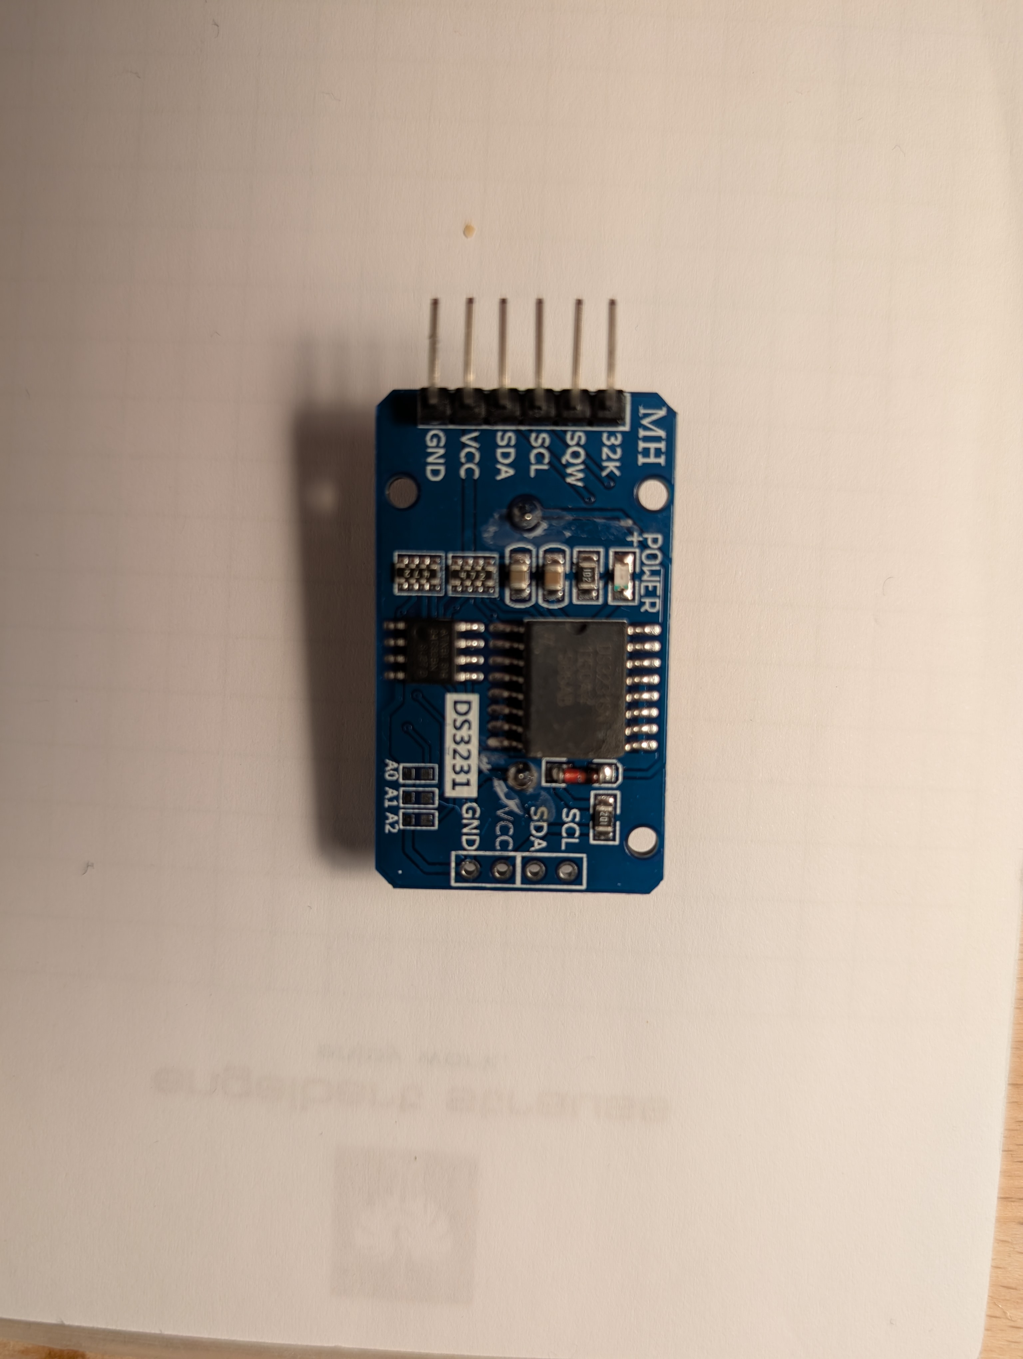
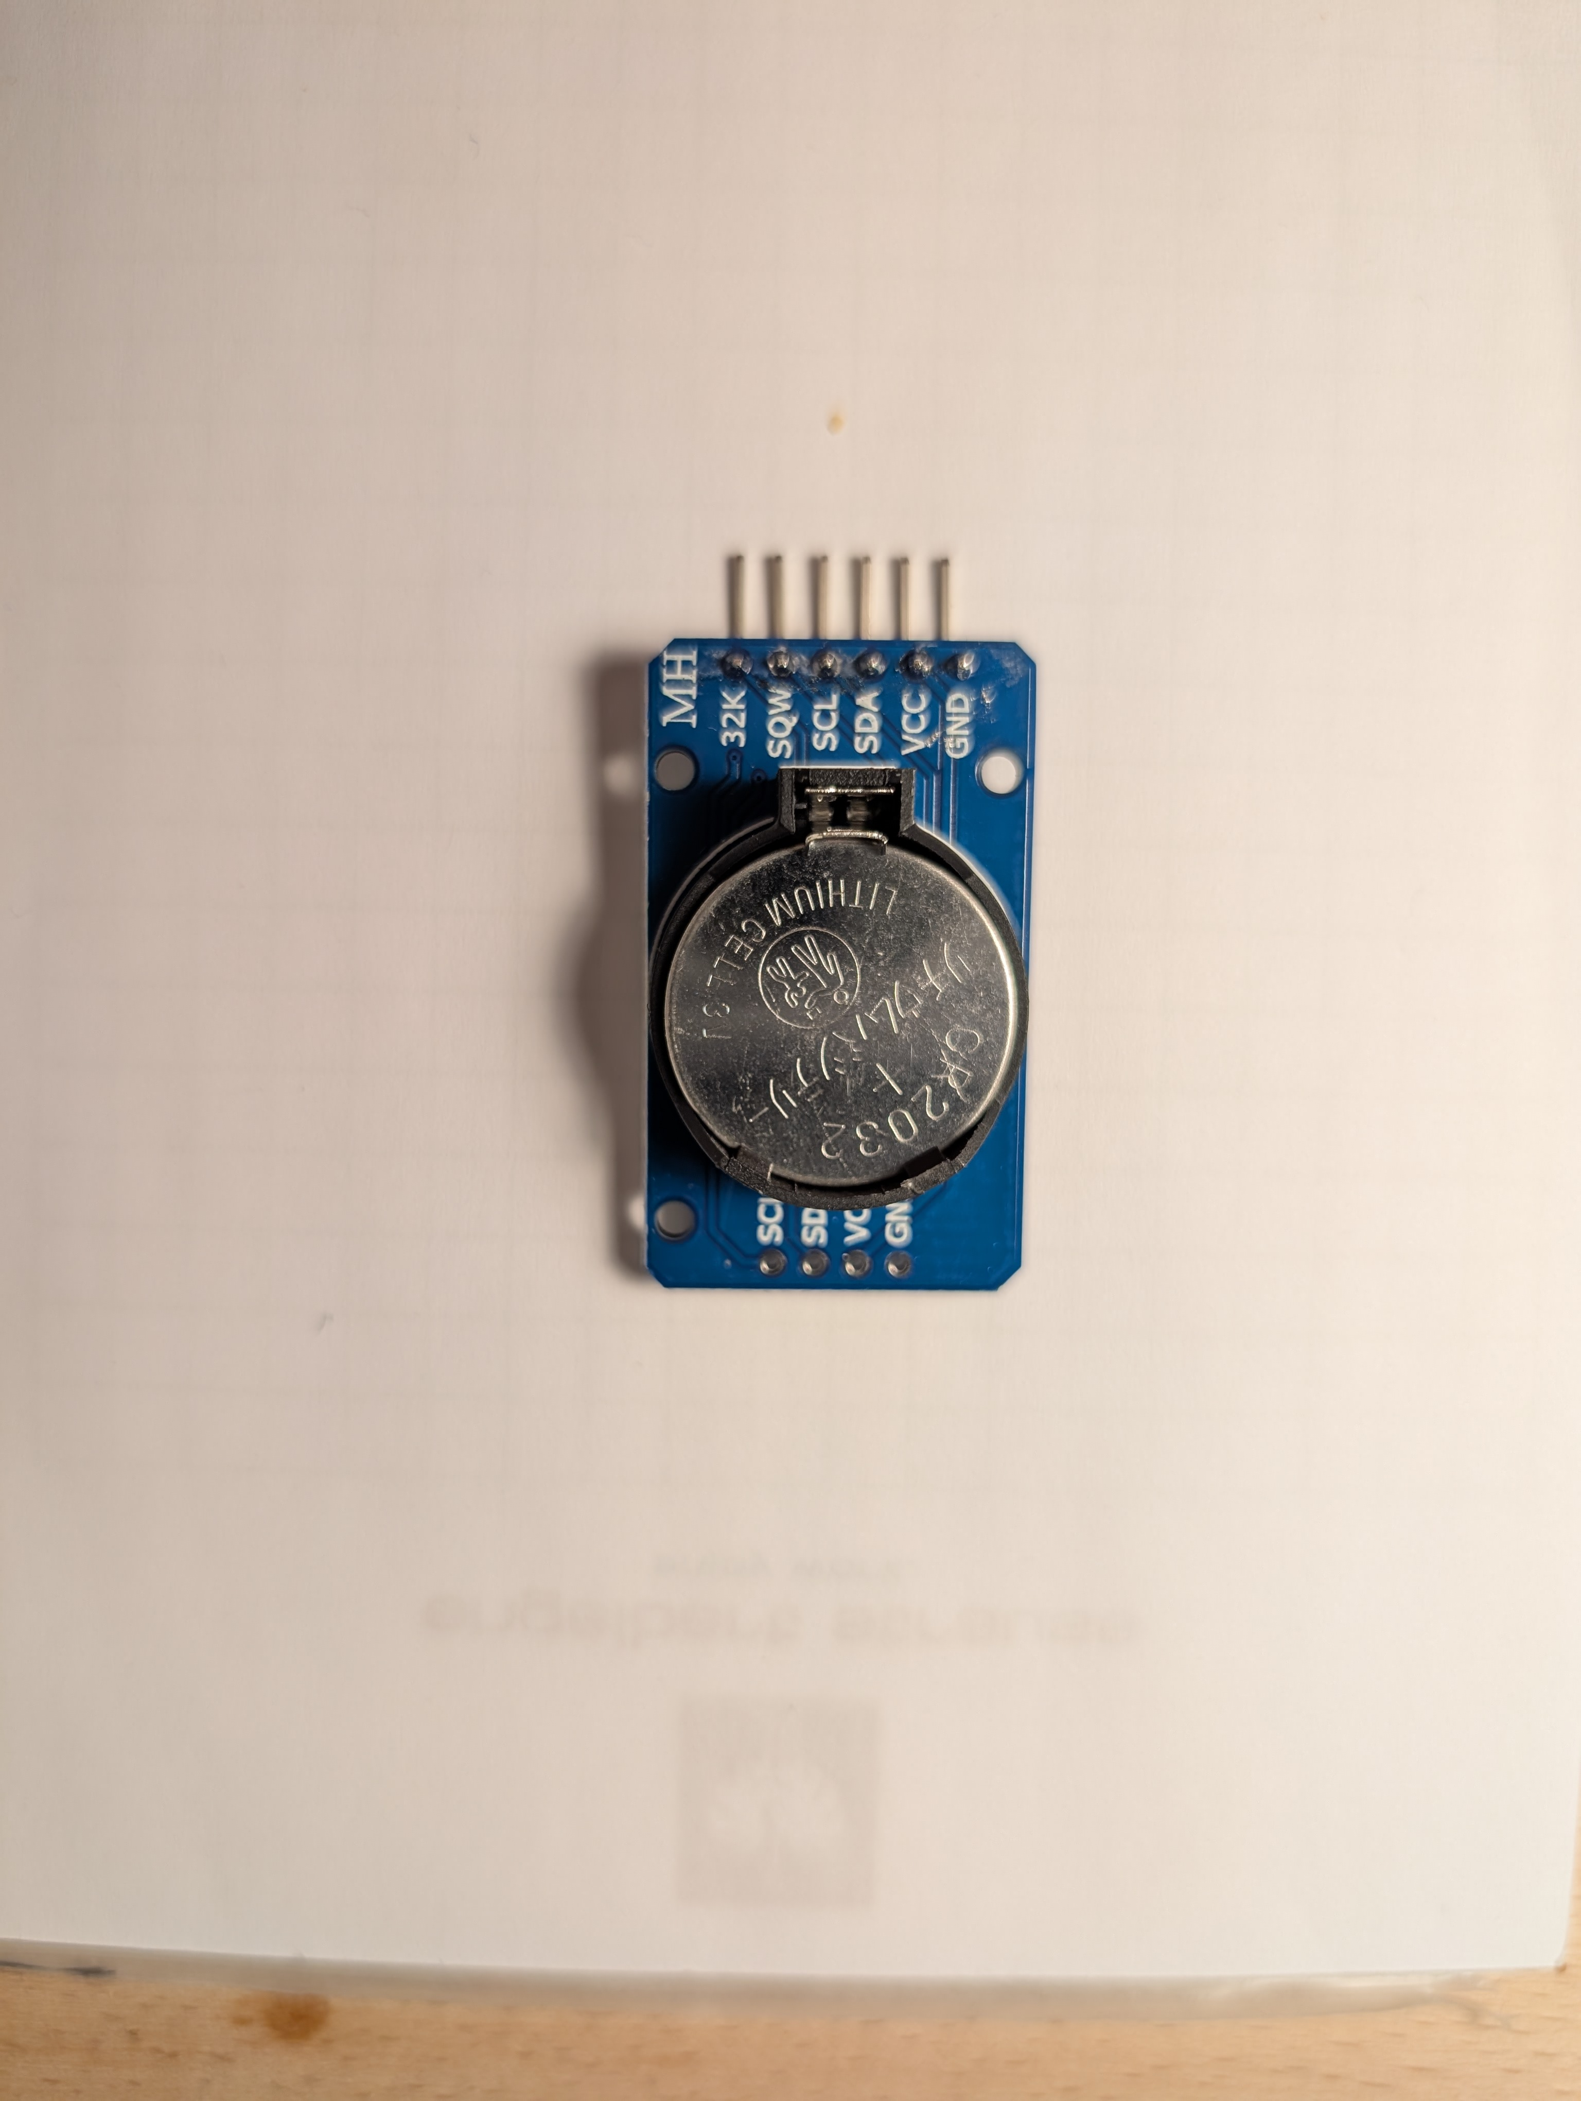
Der Wecker – Die wichtigsten Bauteile
RTC-Modul DS3231
Sorgt für exakte Zeit
Bei Stromausfall durch Batterie gepuffert
Kommunikation über I²C-Schnittstelle(Inter-Integrated Circuit)
Wichtige Bibliotheken:
RTClib.h
Stellt Klassen und Methoden für die Verarbeitung von Datum und Uhrzeit bereit
Wire.h
Ermöglicht Kommunikation über I²C-Schnittstelle

Slide 12
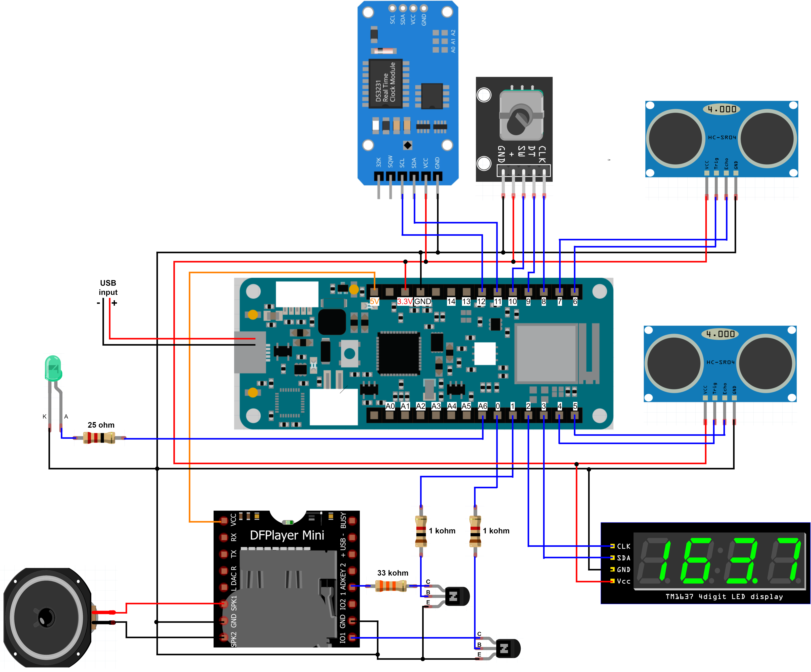
Schaltplan

Slide 13
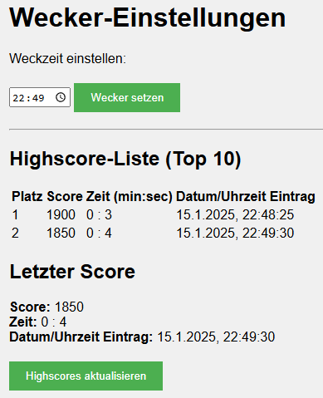
Programmablauf – Weckzeit setzen:
Manuell über den Encoder
Über die Website (Frontend)
Die Web-Eingabe wird ans Backend gesendet und gespeichert
Der Arduino fragt diese Weckzeit regelmäßig ab

Slide 14

Programmablauf – Alarm auslösen:
Zur eingestellten Zeit löst der Alarm aus
Wecker spielt Sound für 5 Sekunden ab (klingelt)
Anschließend Pause bis zum nächsten kurzen Klingeln (5 Minuten)
In dieser Zeit versucht der Nutzer den Wecker über die Abschaltmechanik auszuschalten

Slide 15
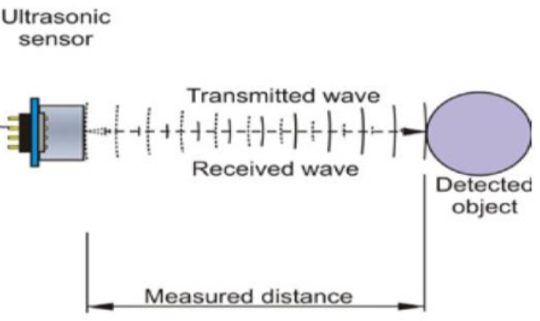
Programmablauf – Sensorik:
Sensor 1:
vorne am Wecker montiert und frägt in Richtung des Spielers ab
kontrolliert den Mindestabstand min = 20cm (für Testzwecke nur 20 cm)
Wird dieser eingehalten (HighSignal), leuchtet die grüne LED im Becher
Timer für die Highscore-Zeitmessung startet
Sensor 2:
Sensor ist unter dem Becher befestigt
erkennt, ob der Nutzer den Ball in den Becher geworfen hat
Wecker wird abgeschaltet
Grüne LED erlischt
Highscore wird anhand der benötigten Zeit errechnet

Slide 16
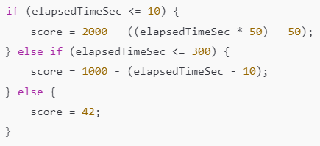
Programmablauf - Der Highscore
Ablauf und Berechnung
Start:
Sensor 1 meldet HighSignal → Timer beginnt
HighSignal muss die komplette Zeit vorhanden sein
Puffer-/Entprellzeit implementiert
Stop:
Sensor 2 meldet HighSignal
Timer stoppt
Highscore wird anhand benötigter Zeit berechnet

Slide 17

Programmablauf – Highscore senden:
Backend
Highscore wird an Backend gesendet
remanent in JSON-File gespeichert
Frontend
Anzeige zuletzt erreichter Score + Top-10-Highscores

Slide 18
Kommunikationsübersicht
Verwendetes Protokoll:
HTTP-REST
Was ist REST?
Baut auf HTTP als Protokoll auf
Datenaustausch via URL-Endpunkte
z. B. POST /api/highscore, GET /api/alarmTime
Vorteile der REST-API
Einfache Integration
Direkte HTTP-Aufrufe
simpler, strukturierter HTTP-Datenaustausch
Einfaches Deployment auf Heroku

Slide 19
Kommunikationsübersicht
Weshalb Rest und nicht z.b. MQTT?
Keine Echtzeit für den Datenaustausch nötig
nur ein Arduino und ein Backend kommunizieren
Weniger Komplexität
Kein zusätzlicher MQTT-Broker nötig
Einfache konstante Struktur durch das gesamte Projekt
Im Web Frontend wird ohnehin schon auf HTTP gesetzt

Slide 20
Kommunikationsübersicht
Arduino → Backend
POST /api/highscore:
Senden von { highscore, timeMin, timeSec } als JSON
Backend → Arduino (bzw. Arduino holt Daten beim Backend)
GET /api/alarmTime:
Arduino ruft diesen Endpunkt per client.connect(...) & client.print("GET /api/alarmTime ...") auf
Antwort liefert JSON wie {"alarmTime":"HH:MM"}
Frontend → Backend
POST /sendAlarm:
Nutzereingabe (Weckzeit) wird als JSON gesendet, z. B. { "time": "07:30" }
GET /getHighscores:
Frontend ruft Liste ab → bestScores (Top-10) und lastScore

Slide 21
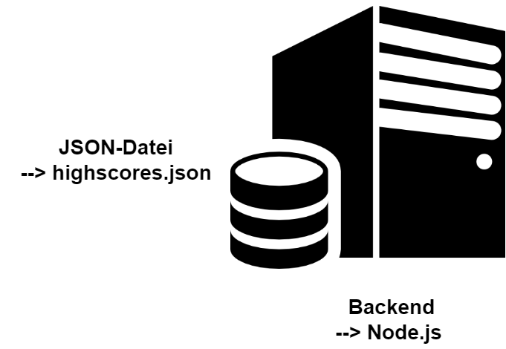
Kommunikationsübersicht
Datenspeicherung
Backend speichert Highscores
in JSON-Datei
Remanente Speicherung
Auch nach Neustart bleiben die Daten erhalten

Slide 22
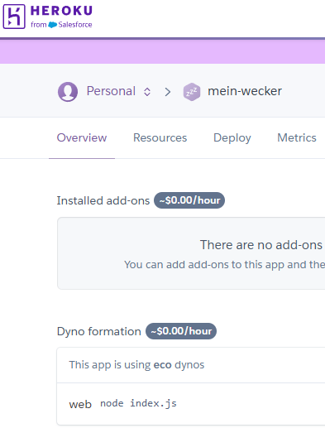
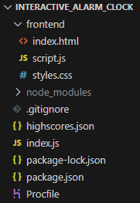
Heroku
Was ist Heroku?
Platform-as-a-Service (PaaS)
schnelles, unkompliziertes Hosting
Wie wurden Backend und Frontend dort gehostet?
Backend (Node.js):
Läuft in einem sogenannten Dyno(Serverumgebung) auf Heroku
Frontend:
Statische Dateien liegen im gleichen Dyno
Warum eine gute Lösung?
Einfache Einrichtung
Erlaubt Deployment per einfachem Git-Push
Professionelle Plattform
Ideal für Node.js-Apps und statische Frontends
REST/HTTP-Ansätze funktionieren nahtlos (perfekte Integration)

Slide 23
Schwierigkeiten
3,3V vs. 5V Komponenten
Datenblätter oft inkorrekt aufgrund von Nachbauten im Netz
DF Player mini „eigentlich“ für 3,3V geeignet
Ultraschallsensoren vs. Infrarotsensoren
Hochfrequente Lieder können Messung stören
IR Sensoren wären hier vorteilhafter

Slide 24
Aussichten
Mögliche Optimierungen und Erweiterungen:
Min und Max Abstand von Sensor 1 über Frontend setzen
Integration von Spotify oder anderem Streaming Dienst
Kompetitiver Modus, wenn zwei Personen einen interaktiven Wecker besitzen
Integration des „Konterbiers“
Über Kamera oder Gewichtserkennung
Nach dem Treffer, muss das Bier geleert werden
Zusätzlicher Highscore und Achievements

Slide 25
Livevorstellung
Notes:
Zum Abschluss möchte ich euch das fertige Projekt präsentieren.

